Slide 1

浪
漫
不打烊
恋爱指南
LOVE

Slide 2
LOVE
一份关于七夕“恋爱指南”请注意查收
Please find a love guide

Slide 3
×
地产项目
恋爱博物馆
跨界联合过不一样的七夕

Slide 4
核心思路
打破常规，颠覆创新;
用场景化营销方式，实现对于传统节日营销的一次新定义。
以爱为主题，将艺术空间与项目特色结合，
在告白日，玩出不一样的浪漫；
为了你，为了TA，展览爱情！
打造一所专属××地产的“七夕恋爱博物馆”
以节日之名，诠释生活浪漫！

Slide 5
活动营造
打卡
浪漫
感动
LOVE
YOUNG
爱情有YOUNG，我们的爱情不打烊

Slide 6
活动概览
LOVE
YOUNG
活动主题：地产项目×七夕恋爱博物馆---七夕浪漫的永不打烊
活动时间：七夕
活动地点：待定
出席来宾：待定
——————————

Slide 7
PINK
活动调性
心跳，恋爱，幸福，美好
如果爱情有颜色，相信那一定是甜甜的粉色；现场整体以粉色色调节日浪漫氛围。

Slide 8
活动内容

Slide 9

…
一座爱情有博物馆
4个浪漫沉浸空间
LOVE
一次粉色体验

Slide 10
PART ONE
爱的情书历
那些喜欢过你的证据，都被我保留了下来；
在细水长流的岁月里，××地产以节日之名，用“情书日历”见证我们的爱情

Slide 11
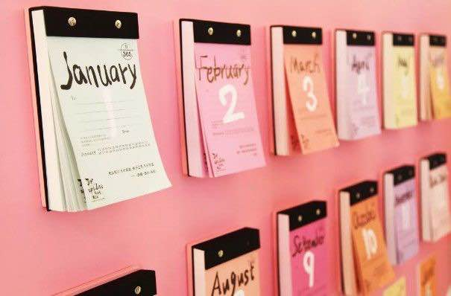
形式示意
01爱的情书历
创意说明：用撩人的诗句剪出一个书签，把爱情的叨絮收进一张卡片。
来宾可以撕下喜欢的卡片，写上爱的留言。一半投进留言箱，一半盖章带回家。
一年的12个月，365天，用情书历记录我们的爱情。

Slide 12
示意图

Slide 13
PART TWO
告白基地
关于告白，就要大胆的告诉TA
一起走进“告白基地”空间，大胆说出你心里甜到齁的小情话

Slide 14

形式示意
02 告白基地
创意说明：我有一句悄悄话想悄悄的对你说；现场设立有“告白基地”表白区，现场捕捉情侣浪漫瞬间，每一句情话都是爱情良剂。
更多免费方案资料加微信：anran1468

Slide 15
示意图

Slide 16
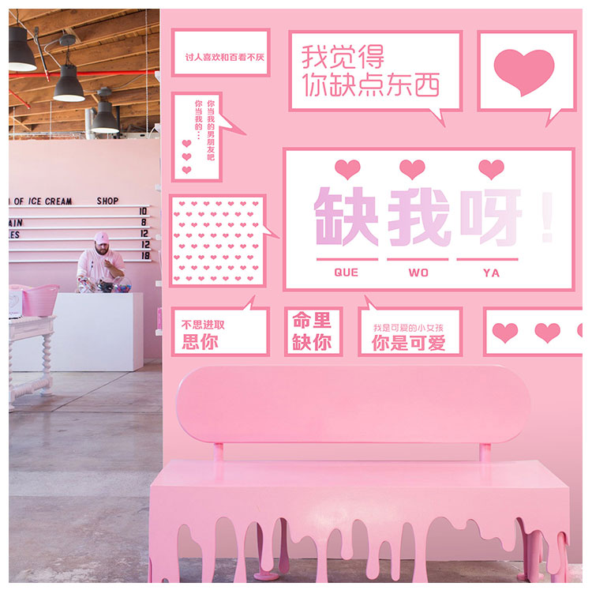
示意图

Slide 17
PART THREE
脱单快递
谁说单身人士就不配过节；
现场设立“脱单快递”空间，写下自己的心愿，用邮箱快递浪漫未来。

Slide 18
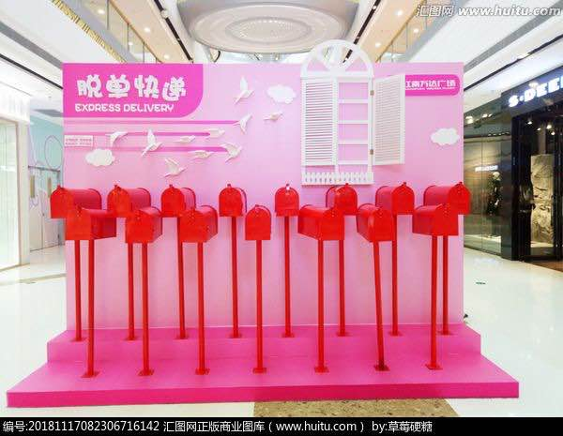
形式示意
03 脱单快递
创意说明：专属单身人士的节日空间，写下独属自己的浪漫期望，投进脱单快递，时光帮你实现愿望就在一瞬间。

Slide 19
示意图

Slide 20
PART FOUR
粉色心动地
用粉色俘获少女心，现场打造粉色之城，为节日打call

Slide 21

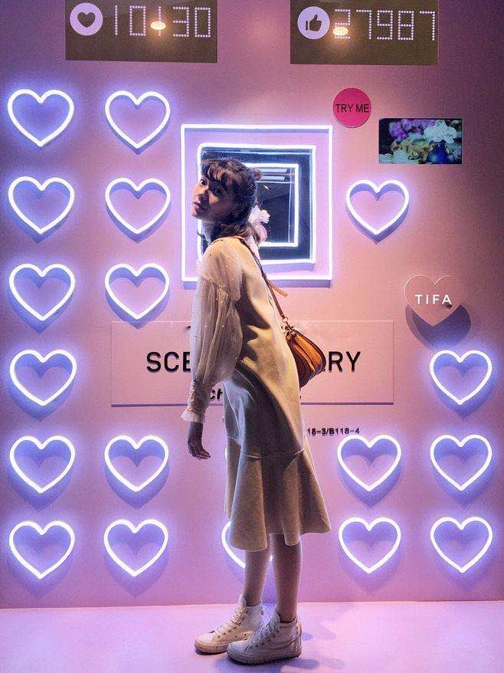
形式示意
04 粉色心动地
创意说明：今天宜恋爱，融合粉色，有氧等待，心动值等创意元素，现场设立“粉色心动地”空间，一起捕捉七夕浪漫瞬间。

Slide 22
示意图

Slide 23
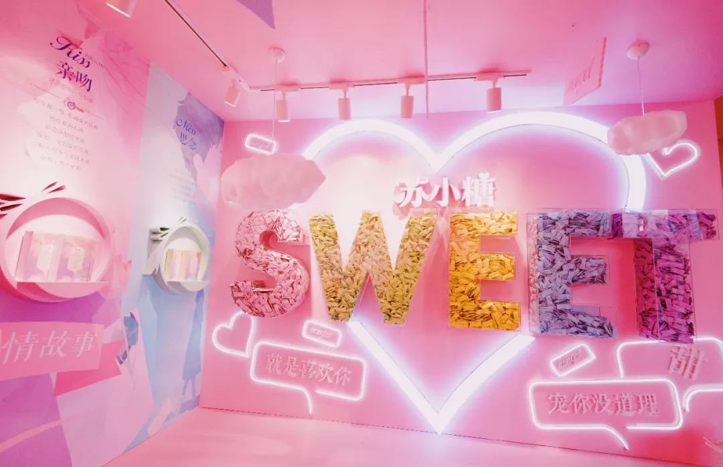
示意图

Slide 24
PART FIVE
一次粉色舌尖体验
舌尖上的甜蜜，粉色心动的瞬间

Slide 25
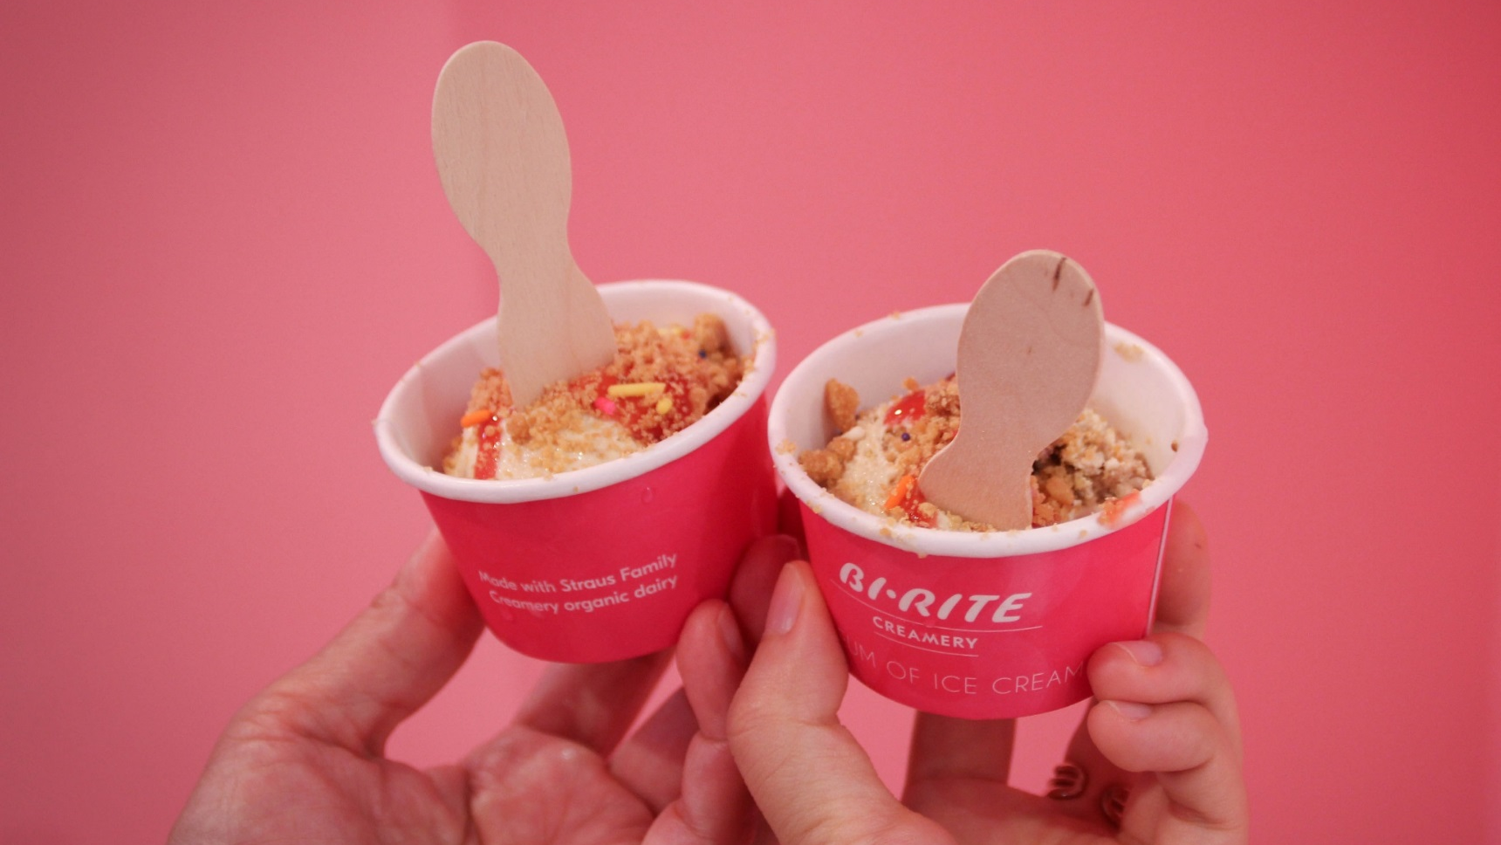
形式示意
05粉色舌尖体验
创意说明：专属浪漫人士的甜品站，汇集网红甜品冰淇淋，舌尖上的甜蜜，心动的瞬间。

Slide 26
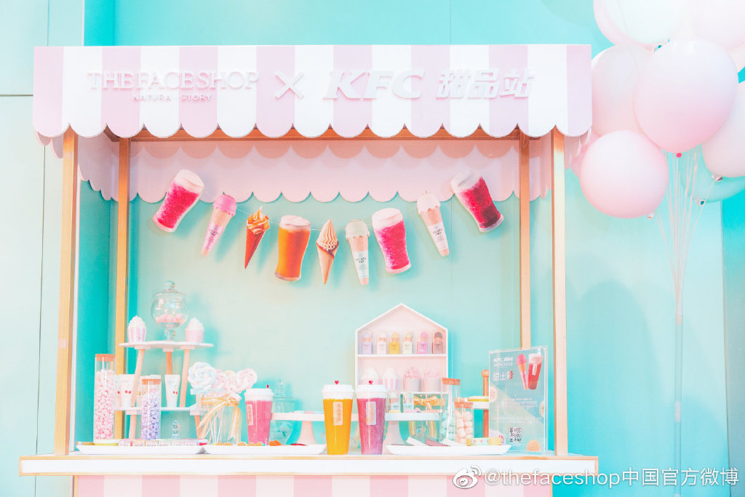
粉色甜品站示意图

Slide 27
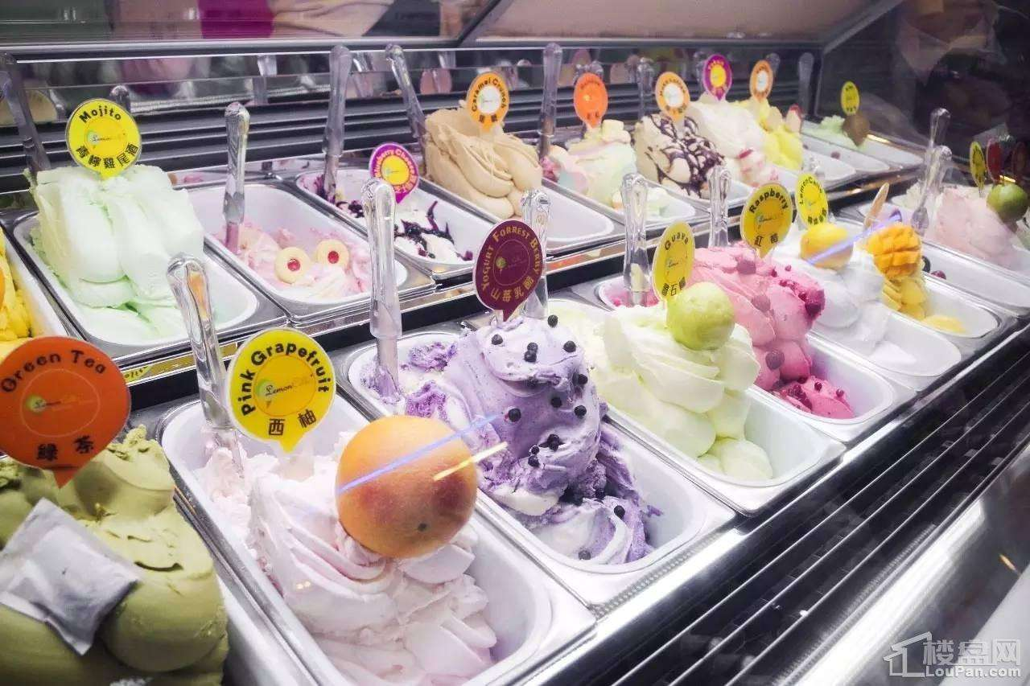
示意图

Slide 28
活动细节

Slide 29
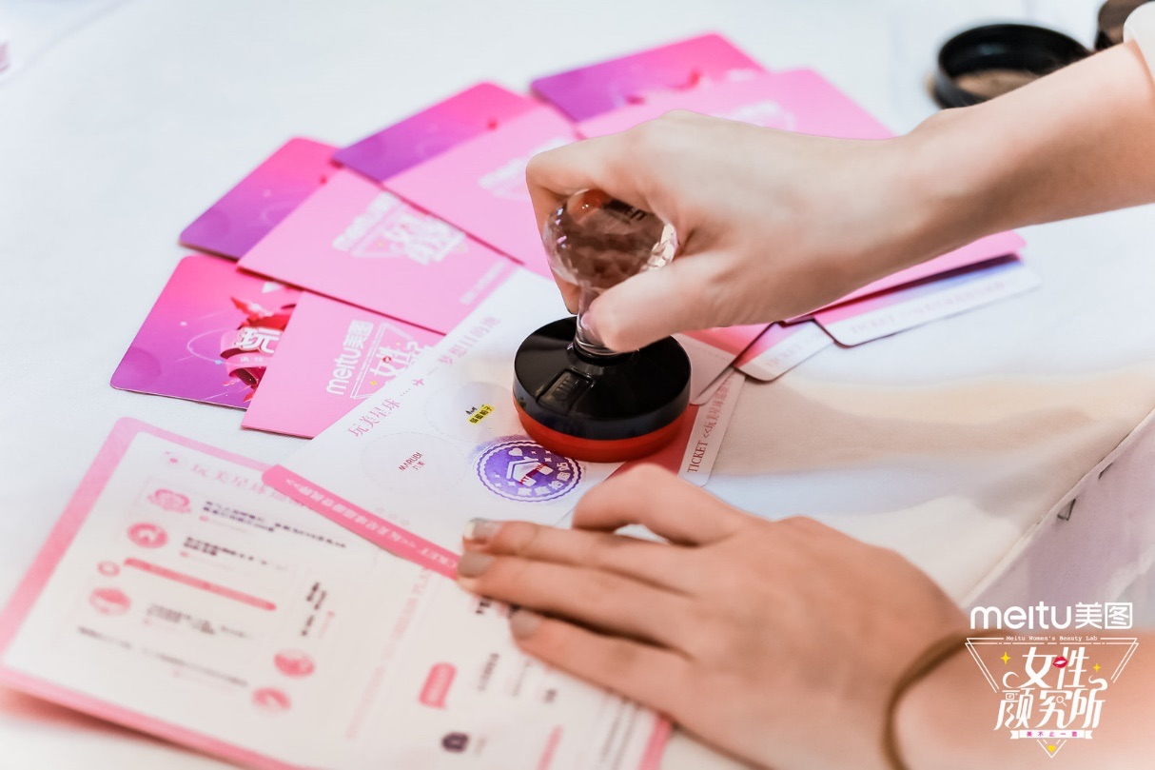
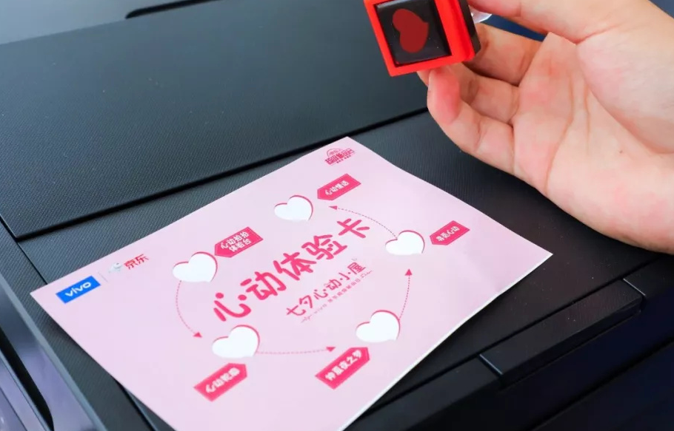
主题入场券
01主题入场卷
现场为来宾订制“男神卡”“女神卡”“心动体验卡”，（卷上为打卡点、体验店介绍及区域位置说明）来宾可根据喜好挑选，完成打卡，体验浪漫节日之旅。

Slide 30
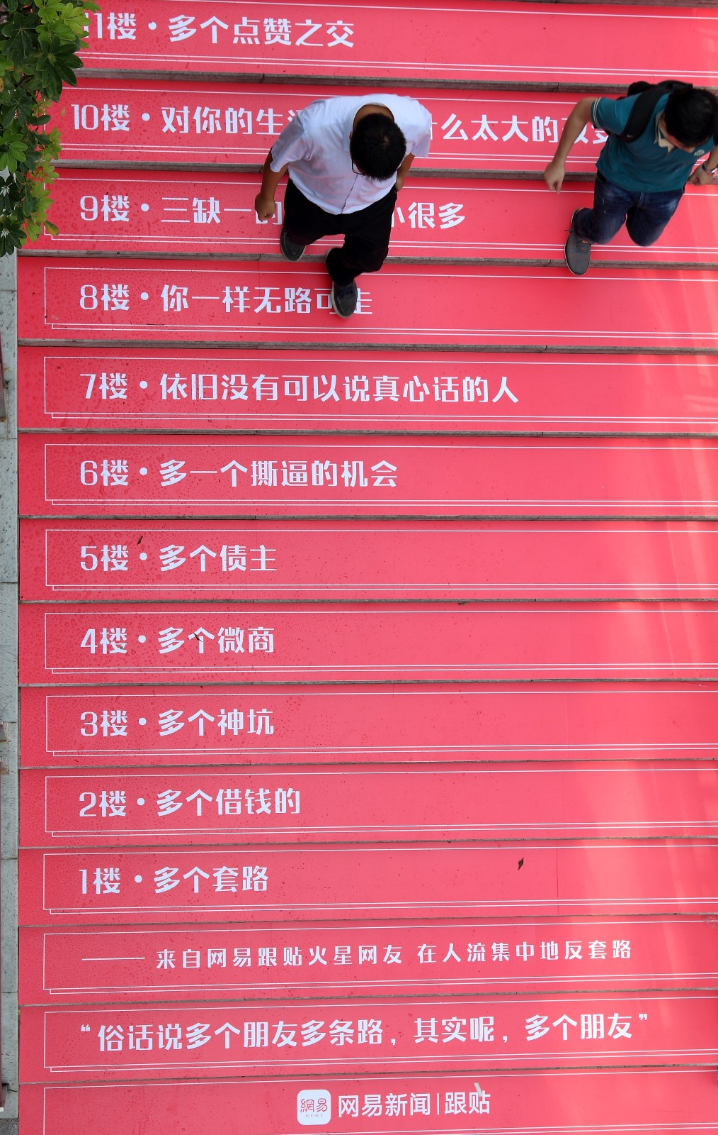
主题入场券
02细节装饰
现场阶梯，地面设立粉色文案地贴进行装饰；
文案与节日相匹配，来宾的每一步都是一个浪漫之旅。

Slide 31
恋
爱
博物馆
谢谢观看
LOVE

